Slide 1

Název školy:
Speciální základní škola Louny Poděbradova 640, příspěvková organizace
Autor: Mgr.Jana Zelinková
Název materiálu: VY_32_INOVACE_04_DÝCHACÍ SOUSTAVA
TÉMA: DÝCHACÍ SOUSTAVA
NÁZEV SADY: PŘÍRODA – HŠ
Číslo projektu: CZ.1.07/1.4.00/21.3407

Slide 2
Anotace
Prezentace je určena k výkladu učiva v předmětu příroda – základní poznatky z přírodopisu pro žáky 7.ročníku a opakování učiva pro žáky 8.ročníku speciální školy
Inovace: interaktivní způsob učení
Prezentace na interaktivní tabuli
Pomůcky: interaktivní pero
První část (listy 3 – 8) jsou určeny ke společné práci s učitelem, list 9 slouží k zamyšlení a hledání řešení problému.
Listy 11 a 12 slouží (podle schopností žáků) k samostatnému opakování nebo ke společné práci s učitelem. Lze je také vytisknout a pracovat s nimi jako s pracovním listem.

Slide 3
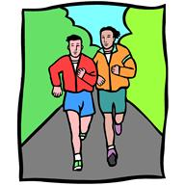
DÝCHACÍ SOUSTAVA

Slide 4

Dýchání
„Pumpování“ vzduchu do plic a z plic
Zajišťuje člověku kyslík
Je automatické
Je neustálé, tělo potřebuje
kyslík pořád
Bez kyslíku vydržíme
jen několik minut

Slide 5
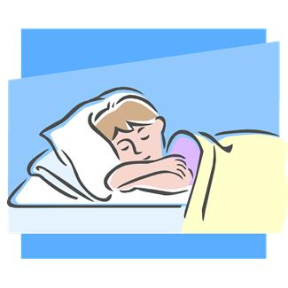
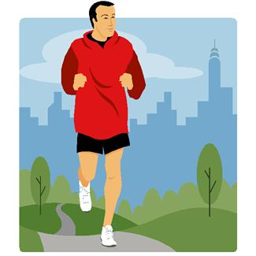
dýchání
Při spánku
dýchání mělké a pomalé
Při námaze (běhání)
dýchání rychlé a hluboké

Slide 6
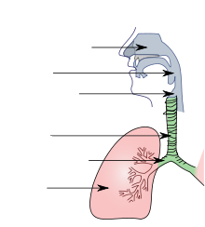
Dýchací soustava
nos
hltan
hrtan
průdušnice
průdušky
plíce

Slide 7
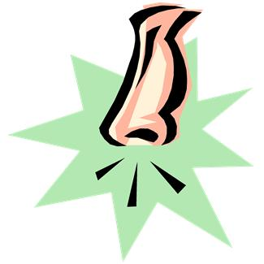
Nos
Uvnitř pokryt chloupky
Chloupky zachycují nečistoty
V ústech „čistící zařízení“
není,proto je lepší dýchat
nosem
Vzduch se zde ohřívá

Slide 8
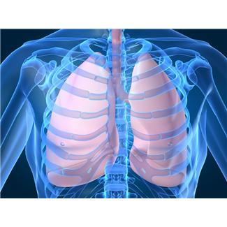
Plíce
Chráněné žebry (hrudní koš)
Složeny z kapsiček
naplněných vzduchem,
jsou to plicní sklípky
Při nádechu se naplní vzduchem
Při výdechu se vyprázdní
Vyzkoušej si nádech a výdech

Slide 9

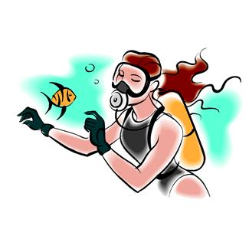
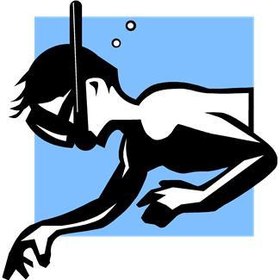
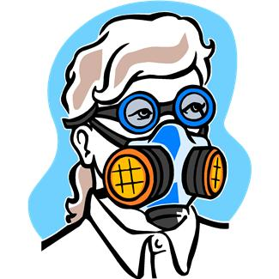
Odpověz na otázky:
Kdo je na obrázku a proč má dýchací přístroj?
Na co si musíš dát pozor při šnorchlování?
Proč má muž ochrannou masku?

Slide 10
Řešení:
1. Na obrázku je potápěč. Voda by mu vnikla do dýchací soustavy a člověk by se udusil. Aby mohl pozorovat život pod vodou nebo zachraňovat lidi, musí míst dýchací přístroj.
2. Na obrázku je plavec, který šnorchluje. Konec trubičky musí být nad vodou, aby voda nevnikla do plic.
3. Muž má ochrannou masku, aby do dýchacích cest nevnikly jedovaté látky.

Slide 11
Popiš části dýchací soustavy
nos
hltan
plíce
průdušnice
průdušky
hrtan

Slide 12
Opakujeme
1.Nadechujeme se:
nosem
ústy
ušima
2. Plíce jsou uložené v:
břiše
hrudním koši
pánvi
3. Plíce jsou chráněné:
lebkou
žebry
nehty

Slide 13

Co je na obrázku?
Označ správnou odpověď.
a) ústa a) srdce
b) nos b) játra
c) ruka c) plíce

Slide 14
Použité zdroje
Živá příroda, školní encyklopedie, nakl.Svojtka a Vašut,1995, str.112 – 113
Kliparty-dostupné na http://office.microsoft.com/
Cesty dýchací – dostupné jako volné dílo na http://cs.wikipedia.org/w/index.php?title=Soubor:Illu_conducting_passages.svg&page=1
Vše citováno [2012-03-19].

